Slide 1
Front-end design

Slide 2
HOME
HISTORY
STRATEGY
Log in
REAL TIME GOLD PRICE
XXX.XX
POSITION PRICE
******.**
INCOME FROM POSITIONS
*****.**
6 hours
1 day
1 week
1 month
6 months

Slide 3
HOME
HISTORY
STRATEGY
Email
password
Forget password
Sign up
Log in

Slide 4
HOME
HISTORY
STRATEGY
Username
Phone
Email *
password *
xxxxxxxxxxx
xxxxxxxxxx
xxxxxxxxxx
xxxxxxxxxx
Cancel
Save

Slide 5

HOME
HISTORY
STRATEGY
Username
REAL TIME GOLD PRICE
XXX.XX
POSITION PRICE
XXXXX.XX
INCOME FROM POSITIONS
XXX.XX
6 hours
1 day
1 week
1 month
6 months

Slide 6

HOME
HISTORY
STRATEGY
Username
Type
Transaction Date
to
Search
+ New item
Date | Buy/Sell | Traded Gold Price | Transaction amount | commission | Note | operate
 |  |  |  |  |  | Delete Modify

Slide 7
HOME
HISTORY
STRATEGY
Username
Type
Transaction Date
to
Search
+ New item
Buy Time | Sell Time | Buy Price | Sell Price | Buy amount | Sell amount | weight | commission | operate

Slide 8
HOME
HISTORY
STRATEGY
Username
Date *
Type *
Traded Gold Price *
Transaction amount *
Note
xxxxxxxxxxx
xxxxxxxxxx
xxxxxxxxxx
xxxxxxxxxx
xxxxxxxxxx
Cancel
Save

Slide 9

HOME
HISTORY
STRATEGY
Username
Note
Low price alert ￥
High price alert ￥
xxxxxxxxxxx
xxx
Remind with email
xxx
Cancel
Save

Slide 10
Database design

Slide 11
MySQL
user
Entity: user
id | userName | phoneNumber | email | password
BIGINT
AUTO_INCREMENT
PRIMARY KEY
VARCHAR
VARCHAR
CHAR
NOT NULL
UNIQUE
VARCHAR
NOT NULL

Slide 12
MySQL
history
Entity: transaction
id | userId | time | type | tradedGoldPrice | monenyAmount | weightAmount | commission | note
 |  |  | 0 buy
 |  |  | 1 sell
BIGINT
AUTO_INCREMENT
PRIMARY KEY
BIGINT
NOT NULL
DATETIME
NOT NULL
INT
NOT NULL
DECIMAL
(11, 2)
NOT NULL
DECIMAL
(11, 2)
NOT NULL
DECIMAL
(11, 4)
NOT NULL
DECIMAL
(11, 2)
VARCHAR

Slide 13
Entity:minutePrice
Entity:hourPrice
MySQL
Entity:dayPrice
minute_price
hour_price
day_price
id | time | GoldPrice
id | time | GoldPrice
id | time | GoldPrice
BIGINT
AUTO_INCREMENT
PRIMARY KEY
DATETIME
NOT NULL
DOUBLE
NOT NULL
BIGINT
AUTO_INCREMENT
PRIMARY KEY
DATETIME
NOT NULL
DOUBLE
NOT NULL
BIGINT
AUTO_INCREMENT
PRIMARY KEY
DATETIME
NOT NULL
DOUBLE
NOT NULL

Slide 14

strategy
Redis
Entity:strategy
方法一：
在java中定义一个strategy类，包含userId、note、highPriceAlert、lowPriceAlert、emailNotification几个变量
把整个对象，序列化后，以string类型送入redis中存储
方法二：
用 Redis 的 哈希表（Hashes）来存储每个用户的交易策略，其中每个用户ID对应一个哈希表
Key：
userID
Hash Fields：
note: 策略详情
highPriceAlert：高价提醒
lowPriceAlert：低价提醒
emailNotification：是否发送邮件通知
存储起来更通用，list之类的也可以用
每个字段可单独访问/修改，减小开销

Slide 15
Interfaces design

Slide 16
金价goldPrice相关接口
用户user相关接口
交易transaction相关接口
通用common接口

Slide 17
金价goldPrice相关接口
实时金价
Path：/goldPrice/realTime
Method：GET
定时任务不应该写在这里
但是还是要从后端获取最新price
不拦截
用RabbitMQ + WebSocket了
不需要前端发请求了
请求参数：
Headers
Body
返回数据：
参数名 | 类型 | 是否必须（默认值） | 其他信息
code | integer | 是 | Format:int32
data | number | 是
msg | string
参数名 | 参数值 | 是否必须
Content-Type | Application/json | 是

Slide 18
金价goldPrice相关接口
历史金价折线图
Path：/goldPrice/report
Method：GET
不拦截
返回数据：
参数名 | 类型 | 是否必须（默认值） | 备注
code | integer | 是 | Format:int32
data | object | 是
|- dateList | string | 是 | 日期列表，以逗号分隔
|- priceList | string | 是 | 金价列表，以逗号分隔
msg | string
请求参数：Query
参数名 | 是否必须 | 实例 | 备注
begin | 是 | 2022-05-01 23:22:45 | 开始时刻
end | 是 | 2022-05-02 23:22:45 | 结束时刻
goldPriceHistoryVO

Slide 19
金价goldPrice相关接口
持仓情况
Path：/ goldPrice/position/{id}
Method：GET
拦截
返回数据：
参数名 | 类型 | 是否必须（默认值） | 备注
code | integer | 是 | format:int32
data | object | 是
|- weight | number | 是 | 持仓克重
|- money | number | 是 | 持仓价格
msg | string
请求参数：pathVarible
参数名 | 参数值 | 备注
id | 100 | userId
positionVO

Slide 20
用户user相关接口
登录
Path：/user/login
Method：POST
不拦截
返回数据：
参数名 | 类型 | 是否必须（默认值） | 其他信息 | 备注
code | integer | 是 | format:int32
data | object | 是
|- id | integer |  | format:int64 | 主键值
|- username | string |  |  | 用户名
|- token | string |  |  | JWT令牌
msg | string
请求参数：
Headers
Body
参数名 | 参数值 | 是否必须
Content-Type | Application/json | 是
参数名 | 是否必须 | 类型 | 备注
email | 是 | string | 邮箱
password | 是 | string | 密码
userLoginVO
userLoginDTO

Slide 21
用户user相关接口
退出登录
Path：/user/logout
Method：POST
返回数据：
拦截
参数名 | 类型 | 是否必须（默认值） | 其他信息
code | integer | 是 | format:int32
data | object
msg | string
请求参数：
Headers
Body
参数名 | 参数值 | 是否必须
Content-Type | Application/json | 是

Slide 22
用户user相关接口
注册
Path：/user/signup
Method：POST
不拦截
返回数据：
参数名 | 类型 | 是否必须（默认值） | 其他信息
code | integer | 是 | format:int32
data | object
msg | string
请求参数：
Headers
Body
userSignupDTO
参数名 | 参数值 | 是否必须
Content-Type | Application/json | 是
业务：
- user表insert
- redis中insert strategy
参数名 | 是否必须 | 类型 | 备注
id | 否 | integer | format:int64
email | 是 | string
password | 是 | string
phone |  | string
username |  | string

Slide 23
用户user相关接口
修改user
Path：/user
Method：PUT
拦截
返回数据：
参数名 | 类型 | 是否必须（默认值） | 其他信息
code | integer | 是 | format:int32
data | object
msg | string
请求参数：
Headers
Body
userModifyDTO
参数名 | 参数值 | 是否必须
Content-Type | Application/json | 是
参数名 | 是否必须 | 类型 | 备注
email | 是 | string
password | 是 | string
phone |  | string
username |  | string

Slide 24
用户user相关接口
查询当前登录user
Path：/user
Method：GET
拦截
返回数据：
参数名 | 类型 | 是否必须（默认值） | 其他信息 | 备注
code | integer | 是 | format:int32
data | object | 是
|- username | string
|- phone | string
|- email | string
|- password | string
msg | string
请求参数：
Headers
Body
参数名 | 参数值 | 是否必须
Content-Type | Application/json | 是
userSearchVO

Slide 25
用户user相关接口
查询username
Path：/user/name
Method：GET
拦截
返回数据：
参数名 | 类型 | 是否必须（默认值） | 其他信息
code | integer | 是 | format:int32
data | string |  | username/ email
msg | string
请求参数：
Headers
Body
参数名 | 参数值 | 是否必须
Content-Type | Application/json | 是

Slide 26
用户user相关接口
策略修改
Path：/user/strategy
Method：PUT
拦截
请求参数：
Headers
Body
userStrategyModifyDTO
返回数据：
参数名 | 参数值 | 是否必须
Content-Type | Application/json | 是
参数名 | 类型 | 是否必须（默认值） | 其他信息
code | integer | 是 | format:int32
data | object
msg | string
参数名 | 是否必须 | 类型 | 备注
note |  | string
lowPrice |  | number
highPrice |  | number
remind | 是 | interger | format:int32

Slide 27
交易transaction相关接口
请求参数：
Headers
Body
新增交易
Path：/transaction
Method：POST
transactionAddDTO
参数名 | 参数值 | 是否必须
Content-Type | Application/json | 是
拦截
参数名 | 是否必须 | 类型 | 备注
userId | 是 | integer | format:int64
id | 否 | integer | 交易id
time | 是 | string
type | 是 | integer
price | 是 | number
amount | 是 | number
weight | 是 | number
commission |  | number
note |  | string
返回数据：
参数名 | 类型 | 是否必须（默认值） | 其他信息
code | integer | 是 | format:int32
data | object
msg | string

Slide 28
交易transaction相关接口
请求参数：
Headers
Body
修改交易
Path：/transaction
Method：PUT
transactionModifyDTO
参数名 | 参数值 | 是否必须
Content-Type | Application/json | 是
拦截
返回数据：
参数名 | 是否必须 | 类型 | 备注
userId | 是 | integer | format:int64
id | 否 | integer | 交易id
time | 是 | string
type | 是 | integer
price | 是 | number
amount | 是 | number
weight | 是 | number
commission |  | number
note |  | string
参数名 | 类型 | 是否必须（默认值） | 其他信息
code | integer | 是 | format:int32
data | object
msg | string

Slide 29
交易transaction相关接口
transactionQueryVO
根据交易id查询交易
Path：/transaction/{id}
Method：GET
返回数据：
拦截
参数名 | 类型 | 是否必须（默认值） | 其他信息
code | integer | 是 | format:int32
data | object | 是
|- id | integer | 是 | format:int64
|- date | string | 是
|- type | number | 是
|- price | number | 是
|- amount | number | 是
|- weight | number | 是
|- commission | number
|- note | string
msg | string
请求参数：pathVarible
参数名 | 参数值 | 备注
id | 100 | transactionId

Slide 30
交易transaction相关接口
根据交易id删除交易
Path：/transaction/{id}
Method：DELETE
拦截
返回数据：
请求参数：pathVarible
参数名 | 类型 | 是否必须（默认值） | 其他信息
code | integer | 是 | format:int32
data | object
msg | string
参数名 | 参数值 | 备注
id | 100 | transactionId

Slide 31
交易transaction相关接口
返回数据：
交易分页查询
Path：/transaction/page
Method：GET
参数名 | 类型 | 是否必须（默认值） | 其他信息
code | integer | 是 | format:int32
data | object | 是
|- total | number
|- records | object[]
|- id | integer | 是 | format:int64
|- date | string | 是
|- type | number | 是
|- price | number | 是
|- amount | number | 是
|- weight | number | 是
|- commission | number
|- note | string
msg | string
PageResult
拦截
transactionPageQueryDTO
请求参数：Query
参数名 | 是否必须 | 实例 | 备注
userId | 是 | 100
page | 是 | 1 | 页码
pageSize | 是 | 10 | 每页记录数
beginTime |  | 2022-05-01 23:22:45
endTime |  | 2022-05-01 23:22:45
type |  |  | 0买入/1卖出

Slide 32
Back-end implementation

Slide 33
我的天哪，类名首字母要大写，否则无法自动补全
DTO
VO
Entity
userLoginDTO
goldPriceHistoryVO
Entity: user
userSignupDTO
Entity: transaction
positionVO
userModifyDTO
Entity:dayPrice
userLoginVO
userStrategyModifyDTO
Entity:hourPrice
userSearchVO
Entity:minutePrice
transactionAddDTO
transactionModifyDTO
Entity:strategy
transactionQueryVO
transactionPageQueryDTO
每个接口一个，implements Serializable供传输
数据库里每一条对应一个

Slide 34
Apache Echarts
Range Scale
定时任务0：
每分钟从金融数据API获取数据并插入 gold_prices_per_minute 表
6 hours
1 min
定时任务1：
每小时计算过去一小时的平均价格，插入到 gold_prices_per_hour 表
1 day
1 min
定时任务2：
每天计算过去一天的平均价格，插入到 gold_prices_per_day 表
计算后把过去天的每分钟价格从gold_prices_per_minute表中删除
1 week
60 mins
1 month
60 mins
定时任务3：
每个月把过期数据在gold_prices_per_hour表中删除
6 months
1 day
定时任务4：
每6个月把过期数据在gold_prices_per_day表中删除

Slide 35
Timed task
定时任务0：
每分钟从金融数据API获取数据并插入 gold_prices_per_minute 表
MySQL-事件调度器
避免网络延迟、数据传输开销
定时任务1：
每小时计算过去一小时的平均价格，插入到 gold_prices_per_hour 表
RabbitMQ-延迟消息插件
定时任务2：
每天计算过去一天的平均价格，插入到 gold_prices_per_day 表
计算后把过去天的每分钟价格从gold_prices_per_minute表中删除
更通用，除了MySQL以外别的定时任务也可以用，异步，分布式/并发性
定时任务3：
每个月把过期数据在gold_prices_per_hour表中删除
Spring Task Scheduler
使用简单，缺乏持久性，不支持分布式
定时任务4：
每6个月把过期数据在gold_prices_per_day表中删除

Slide 36
Timed task
定时任务0：
每分钟从金融数据API获取数据并插入 gold_prices_per_minute 表
MySQL-事件调度器
避免网络延迟、数据传输开销
定时任务1：
每小时计算过去一小时的平均价格，插入到 gold_prices_per_hour 表
RabbitMQ-延迟消息插件
定时任务2：
每天计算过去一天的平均价格，插入到 gold_prices_per_day 表
计算后把过去天的每分钟价格从gold_prices_per_minute表中删除
更通用，除了MySQL以外别的定时任务也可以用，异步，分布式/并发性
定时任务3：
每个月把过期数据在gold_prices_per_hour表中删除
Spring Task Scheduler
使用简单，缺乏持久性，不支持分布式
定时任务4：
每6个月把过期数据在gold_prices_per_day表中删除

Slide 37
Websocket + RabbitMQ
在数据更新时将新的黄金价格发送到RabbitMQ中，然后由前端服务通过websocket消费这些消息，实时更新用户界面
更新实时价格
更新折线图的最新数据点
（载入页面的时候就把历史数据查出来）
RabbitMQ的作用
解耦：后端和前端通过 RabbitMQ 和 WebSocket 解耦。后端只负责获取黄金价格并将数据推送到消息队列，前端不需要直接请求后端。
异步通信：RabbitMQ 使得后端和前端之间的通信变得异步，前端可以实时更新，而后端可以继续执行其他操作。
可靠性：RabbitMQ 确保消息不会丢失，并且可以处理大量并发请求。

Slide 38
Real time price
Httpclient + Jsoup
方法三：
安卓模拟器 + Fiddler
方法一：
Httpclient + API
方法二：
https://www.bmabk.com/index.php/post/256186.html
使用python抓取App数据
https://alltick.co/
https://zhuanlan.zhihu.com/p/615795591
如何通过行情API接口查询贵金属实时价格_获取金价..
应该可以爬到京东金融的准确数据
可是树莓派上没法运行安卓模拟器
再买个安卓手机。。。
要花钱，不过简单一点
免费，需要处理反爬机制，想爬谁爬谁

Slide 39
Concrete realization

Slide 40
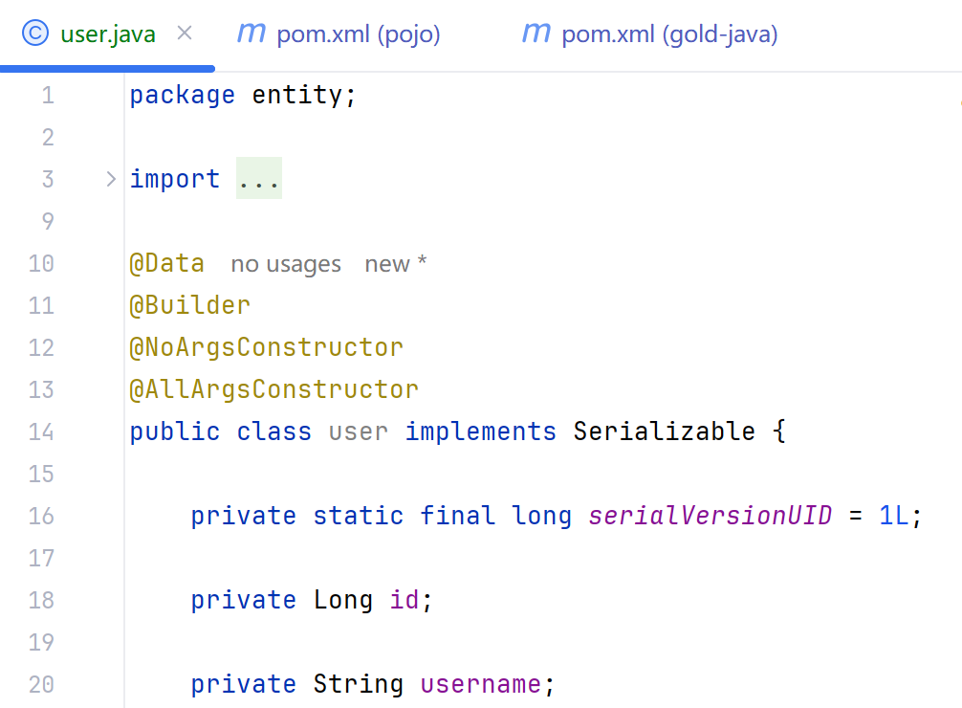
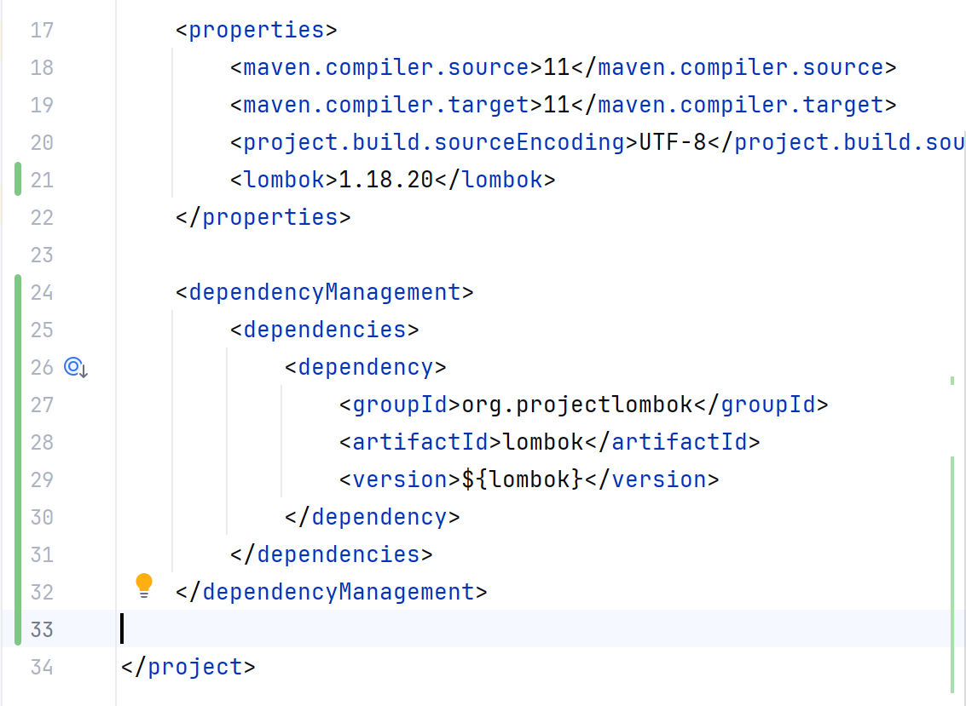
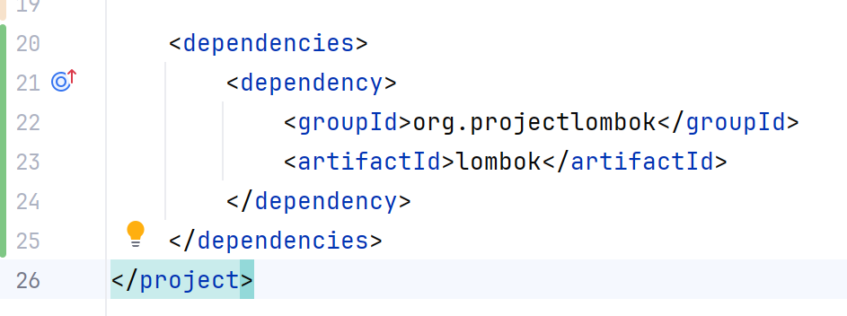
引入maven依赖
父模块pom.xml
引入依赖
数据传输过程需要序列化
子模块pom.xml
Entity类有可能存入redis
DTO/VO类要在前后端间进行数据传输
最好都写上序列化

Slide 41
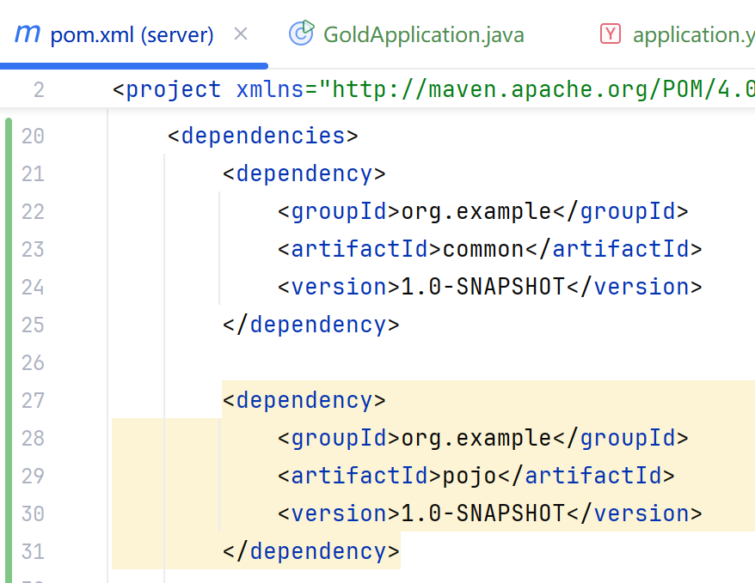
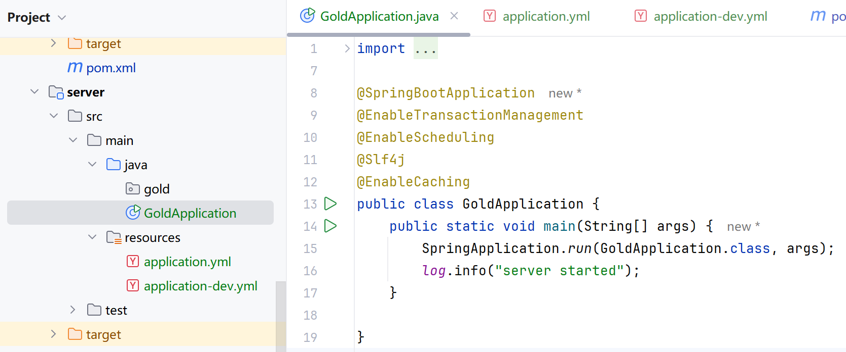
引入maven依赖
Server的pom.xml里需要引入其他两个模块的依赖，注意groupId要和其他两个模块的pom.xml里写的一致
Server的启动类，照抄即可
启动类必须放在gold文件夹下，图中放在java下是错的

Slide 42
操作
maven刷新
maven编译compile
maven构建install
在pom.xml中引入新的依赖后需要刷新
生成.class，可以在iedal中运行
生成的JAR文件，经过打包后，可以部署在服务器上

Slide 43
Json序列化
前后端交互传输数据，用的都是json字符串
Redis可以将任意数据类型序列化成json字符串以存储
所有Data类都要写上implements Serializable
否则前端解析不了json
需要引入依赖：
<dependency> <groupId>org.springframework.boot</groupId> <artifactId>spring-boot-starter-json</artifactId> </dependency>

Slide 44
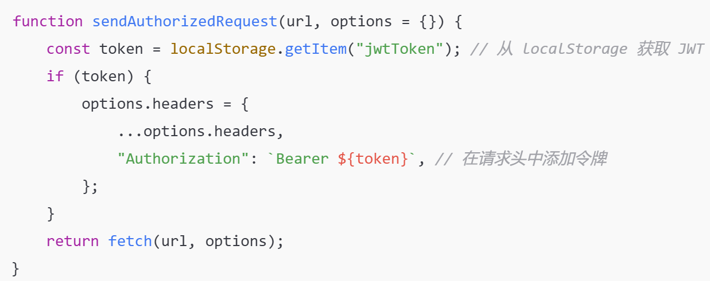
① 登录状态校验
JWT令牌校验 + ThreadLocal
Login后，用userId生成JWT令牌，返回给前端
前端拿到JWT，存在自己本地localStorage（关闭网页重新打开仍然有效） / sessionStorage（关闭网页后无效），此后每次发request给后端，都会带上JWT
后端在收到前端request时，先校验有没有JWT，如果没有的话统一拦截，不返回数据（可以设置只有某些接口需要JWT拦截）
JWT 包含三个部分：header、payload 和 signature
当服务器生成 JWT 时，会使用一个 secret key（私钥）对前两部分进行签名，生成 signature
接收JWT后，用secret key再对前两部分签一次，如果一致说明提高
拦截器中，可以解析JWT令牌，得知该request是由哪个userId发出的；并且同一请求共用线程，因此可以把userId存在ThreadLocal中，这样在service层也可以取出userId

Slide 45
JWT令牌校验
JWT属性类
+ 需要的依赖
package com.sky.properties; import … @Component @ConfigurationProperties(prefix = "sky.jwt") @Data public class JwtProperties { private String userSecretKey; private long userTtl; private String userTokenName; }
<!--支持配置属性类，yml文件中可以提示配置项--> <dependency> <groupId>org.springframework.boot</groupId> <artifactId>spring-boot-configuration-processor</artifactId> <optional>true</optional> </dependency>
在application.yml中配置 属性类
gold: jwt: # 设置jwt签名加密时使用的秘钥 user-secret-key: increase # 设置jwt过期时间 user-ttl: 7200000 # 设置前端传递过来的令牌名称 user-token-name: token
JWT生成token
Map<String, Object> claims = new HashMap<>(); claims.put("userId", user.getId()); String token = JwtUtil.createJWT( jwtProperties.getUserSecretKey(), jwtProperties.getUserTtl(), claims);

Slide 46
JWT令牌校验
JWT加密与解密
public class JwtUtil { /** * 生成jwt * 使用Hs256算法, 私匙使用固定秘钥 * @param secretKey jwt秘钥 * @param ttlMillis jwt过期时间(毫秒) * @param claims 设置的信息 */ public static String createJWT(String secretKey, long ttlMillis, Map<String, Object> claims) { // 指定签名的时候使用的签名算法，也就是header那部分 SignatureAlgorithm signatureAlgorithm = SignatureAlgorithm.HS256; // 生成JWT的时间 long expMillis = System.currentTimeMillis() + ttlMillis; Date exp = new Date(expMillis); // 设置jwt的body JwtBuilder builder = Jwts.builder() // 如果有私有声明，一定要先设置这个自己创建的私有的声明，这个是给builder的claim赋值，一旦写在标准的声明赋值之后，就是覆盖了那些标准的声明的 .setClaims(claims) // 设置签名使用的签名算法和签名使用的秘钥 .signWith(signatureAlgorithm, secretKey.getBytes(StandardCharsets.UTF_8)) // 设置过期时间 .setExpiration(exp); return builder.compact(); } }
/** * Token解密 * @param secretKey jwt秘钥 此秘钥一定要保留好在服务端, 不能暴露出去, 否则sign就可以被伪造, 如果对接多个客户端建议改造成多个 * @param token 加密后的token */ public static Claims parseJWT(String secretKey, String token) { // 得到DefaultJwtParser Claims claims = Jwts.parser() // 设置签名的秘钥 .setSigningKey(secretKey.getBytes(StandardCharsets.UTF_8)) // 设置需要解析的jwt .parseClaimsJws(token).getBody(); return claims; }

Slide 47
JWT令牌校验
@Component @Slf4j public class JwtTokenUserInterceptor implements HandlerInterceptor { @Autowired private JwtProperties jwtProperties; //校验jwt public boolean preHandle(HttpServletRequest request, HttpServletResponse response, Object handler) throws Exception { //判断当前拦截到的是Controller的方法还是其他资源 if (!(handler instanceof HandlerMethod)) { //当前拦截到的不是动态方法，直接放行 return true; } //1、从请求头中获取令牌 String token = request.getHeader(jwtProperties.getUserTokenName()); //2、校验令牌 try { log.info("jwt校验:{}", token); Claims claims = JwtUtil.parseJWT(jwtProperties.getUserSecretKey(), token); Long userId = Long.valueOf(claims.get("userId").toString()); log.info("当前用户id：{}", userId); //把解析出的用户id存入局部变量 BaseContext.setCurrentId(userId); //3、通过，放行 return true; } catch (Exception ex) { //4、不通过，响应401状态码 response.setStatus(401); return false; } } }
jwt令牌校验的拦截器
// 配置类，注册web层相关组件 @Configuration @Slf4j public class WebMvcConfiguration extends WebMvcConfigurationSupport { @Autowired private JwtTokenUserInterceptor jwtTokenUserInterceptor; // 注册自定义拦截器 protected void addInterceptors(InterceptorRegistry registry) { registry.addInterceptor(jwtTokenUserInterceptor) .addPathPatterns("/user/**") .excludePathPatterns("/user/user/login") .excludePathPatterns("/user/shop/status"); }
拦截器的配置逻辑
配置拦截器后 需要设置静态资源映射
protected void addResourceHandlers(ResourceHandlerRegistry registry) { registry.addResourceHandler("/doc.html").addResourceLocations("classpath:/META-INF/resources/"); registry.addResourceHandler("/webjars/**").addResourceLocations("classpath:/META-INF/resources/webjars/"); }

Slide 48
ThreadLocal
public class BaseContext { public static ThreadLocal<Long> threadLocal = new ThreadLocal<>(); public static void setCurrentId(Long id) { threadLocal.set(id); } public static Long getCurrentId() { return threadLocal.get(); } public static void removeCurrentId() { threadLocal.remove(); } }
//2、校验令牌 try { log.info("jwt校验:{}", token); Claims claims = JwtUtil.parseJWT(jwtProperties.getUserSecretKey(), token); Long userId = Long.valueOf(claims.get("userId").toString()); log.info("当前用户id：{}", userId); //把解析出的用户id存入局部变量 BaseContext.setCurrentId(userId);

Slide 49
JWT令牌校验 + resend
② 邮箱验证码
点击Signup后，用email生成JWT令牌，生成一个带JWT的验证链接，发送到用户邮箱；signup函数返回
用户点击验证链接，后端有专门的验证函数verifyEmailAndLogin，验证通过后，向user表插入
得到user_id后，生成新JWT，通过HttpOnly Cookie把新JWT返回给前端cookie，达到已登录状态
有域名才能发邮件
https://blog.csdn.net/liusomes/article/details/140628109

Slide 50
异常Exception
STEP 1 通过throw抛出特定种类的异常，带上错误信息String
throw new AccountNotFoundException(MessageConstant.ACCOUNT_NOT_FOUND);
STEP 2 特定种类的异常，都是由全局异常BaseException继承而来的
public class AccountNotFoundException extends BaseException
@RestControllerAdvice public class GlobalExceptionHandler {
@ExceptionHandler public Result exceptionHandler(BaseException ex){ return Result.error(ex.getMessage()); } }
STEP 3 所有异常在抛出后，后端方法不会继续执行，直接返回Result.error，异常都会由全局异常处理器GlobalExceptionHandler统一处理
STEP 4 异常被处理后，前端显示HTTP状态码（不同异常的状态码不同[但基本上统一返回200 因为状态码不够用 用code来代表异常]）和错误信息

Slide 51
异常Exception
exceptionHandler的另一个实现：专门用于SQL中不满足UNIQUE的异常
@ExceptionHandler public Result exceptionHandler(SQLIntegrityConstraintViolationException ex){ String message = ex.getMessage(); //Duplicate entry 'user2isi' for key 'employee.idx_username'] with root cause if(message.contains("Duplicate entry")){ String[] split = message.split(" "); String msg = split[2] + MessageConstant.ALREADY_EXISTS; return Result.error(msg); } else { return Result.error(MessageConstant.UNKNOWN_ERROR); } }
也可以insert/update前检查是否已存在
但这样可以直接插入，减少查询压力
减少重复代码

Slide 52
Redis
方法一：
@Cacheable(cacheNames = "Setmeal", key = "#categoryId")
加在controller类方法上，cacheNames只是用来空间管理[类似文件夹]，Redis中其实只存key和value
存的是<key, String>，String为该方法返回对象序列化后的字符串
方法二：
redisTemplate.hasKey(key) redisTemplate.opsForValue().get(key)
redisTemplate.opsForValue().set(key, list)
redisTemplate.opsForHash().put("user:1001", "age", 30)
写在controller类方法中
可以存<key, hash/list/set等>
使用方便，但能配置的只有这两个参数
还可以配置过期时间

Slide 53
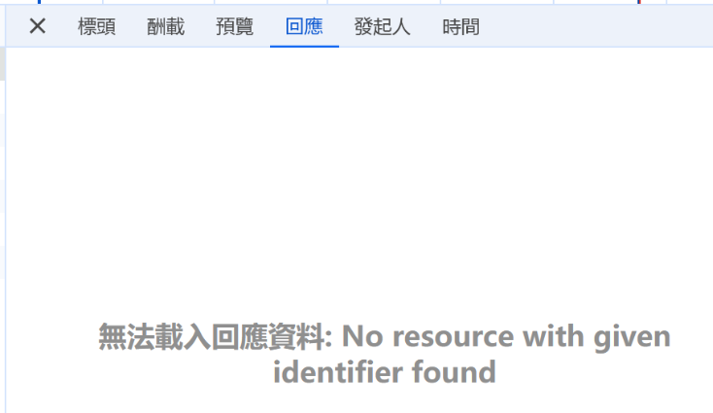
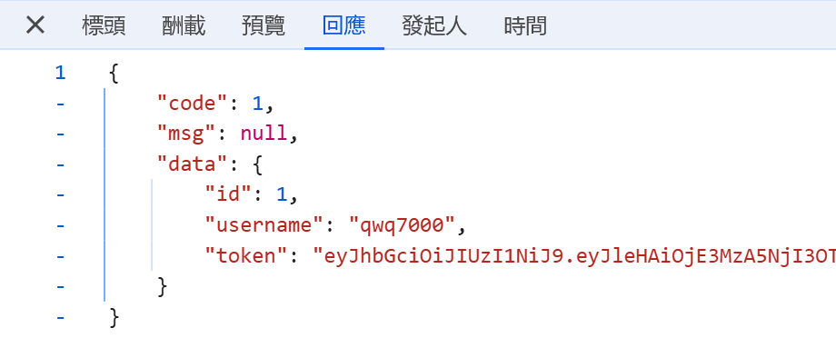
无法载入回应资料
Response.json() 在success时（error时正常、postman正常）
Response.text()
其实一切都是对的。。。。只是跳转到新页面后就显示不出response了。。已经把JWT存下来了

Slide 54
HttpClient
public static String doGet(String url,Map<String,String> paramMap){ // 创建Httpclient对象 CloseableHttpClient httpClient = HttpClients.createDefault(); String result = ""; CloseableHttpResponse response = null; try{ URIBuilder builder = new URIBuilder(url); if(paramMap != null){ for (String key : paramMap.keySet()) { builder.addParameter(key,paramMap.get(key)); } } URI uri = builder.build(); //创建GET请求 HttpGet httpGet = new HttpGet(uri); //发送请求 response = httpClient.execute(httpGet); //判断响应状态 if(response.getStatusLine().getStatusCode() == 200){ result = EntityUtils.toString(response.getEntity(),"UTF-8"); } }catch (Exception e){ e.printStackTrace(); }finally { try { response.close(); httpClient.close(); } catch (IOException e) { e.printStackTrace(); } } return result; }
HttpClient工具类
public class HttpClientUtil { static final int TIMEOUT_MSEC = 5 * 1000; private static RequestConfig builderRequestConfig() { return RequestConfig.custom() .setConnectTimeout(TIMEOUT_MSEC) .setConnectionRequestTimeout(TIMEOUT_MSEC) .setSocketTimeout(TIMEOUT_MSEC).build(); } }
使用实例
Map<String, String> map1 = new HashMap<>(); map1.put("address", shopAddress); map1.put("ak", ak); map1.put("output", "json"); String json1 = HttpClientUtil.doGet(getLocationURL, map1); JSONObject jsonObject1 = JSON.parseObject(json1); Position shopPosition = new Position(); shopPosition.setJingDu(jsonObject1.getJSONObject("result") .getJSONObject("location") .getDouble("lng")); shopPosition.setWeiDu(jsonObject1.getJSONObject("result") .getJSONObject("location") .getDouble("lat"));

Slide 55
HttpClient
public static String doPost4Json(String url, Map<String, String> paramMap) throws IOException { // 创建Httpclient对象 CloseableHttpClient httpClient = HttpClients.createDefault(); CloseableHttpResponse response = null; String resultString = ""; try { // 创建Http Post请求 HttpPost httpPost = new HttpPost(url); if (paramMap != null) { //构造json格式数据 JSONObject jsonObject = new JSONObject(); for (Map.Entry<String, String> param : paramMap.entrySet()) { jsonObject.put(param.getKey(),param.getValue()); } StringEntity entity = new StringEntity(jsonObject.toString(),"utf-8"); //设置请求编码 entity.setContentEncoding("utf-8"); //设置数据类型 entity.setContentType("application/json"); httpPost.setEntity(entity); } httpPost.setConfig(builderRequestConfig()); // 执行http请求 response = httpClient.execute(httpPost); resultString = EntityUtils.toString(response.getEntity(), "UTF-8"); } catch (Exception e) { throw e; } finally { try { response.close(); } catch (IOException e) { e.printStackTrace(); } } return resultString; }
public static String doPost(String url, Map<String, String> paramMap) throws IOException { // 创建Httpclient对象 CloseableHttpClient httpClient = HttpClients.createDefault(); CloseableHttpResponse response = null; String resultString = ""; try { // 创建Http Post请求 HttpPost httpPost = new HttpPost(url); // 创建参数列表 if (paramMap != null) { List<NameValuePair> paramList = new ArrayList(); for (Map.Entry<String, String> param : paramMap.entrySet()) { paramList.add(new BasicNameValuePair(param.getKey(), param.getValue())); } // 模拟表单 UrlEncodedFormEntity entity = new UrlEncodedFormEntity(paramList); httpPost.setEntity(entity); } httpPost.setConfig(builderRequestConfig()); // 执行http请求 response = httpClient.execute(httpPost); resultString = EntityUtils.toString(response.getEntity(), "UTF-8"); } catch (Exception e) { throw e; } finally { try { response.close(); } catch (IOException e) { e.printStackTrace(); } } return resultString; }

Slide 56
Spring Task Scheduler
定时任务属于后台任务，与web请求无关；所以不应该放在Controller类里

Slide 57
Deployment

Slide 58
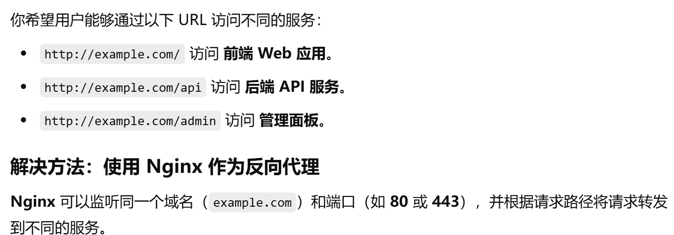
后端运行在：
0
这样的话我的笔记本需要一直开机
但是便宜、简单
自己的笔记本电脑作为服务器
使用 ngrok、frp、或其他内外网穿透工具，将你的本地服务器公开到互联网。
ngrok 是最简单的工具之一。你可以用以下步骤配置：
下载 ngrok 并注册一个账号。
在终端中运行命令，如 ngrok http 8080，将本地的 8080 端口映射到 ngrok 提供的公网地址。
ngrok 会生成一个临时的 URL，其他人可以通过这个 URL 访问你的服务器。
买个树莓派当服务器用

Slide 59
后端运行在：
1
使用云服务提供商的免费套餐
许多云服务提供商提供免费套餐，允许你托管后端应用程序并使用数据库和中间件。这是一个低成本、简单的解决方案：
#### 推荐方案：使用 **AWS Free Tier** 或 **Google Cloud Platform (GCP) 免费层**
- **AWS Free Tier**：
- **EC2 实例**：用于运行你的后端服务器。
- **RDS**：用于托管 MySQL 数据库。
- **ElasticCache**：用于 Redis。
- **Amazon MQ**：可用来托管 RabbitMQ。
**步骤**：
1. **注册账户**：注册 AWS 或 GCP 账号，并启用免费层。
2. **创建虚拟机**：在 EC2 或 Compute Engine 上创建一个虚拟机实例，安装你的网站后端。
3. **安装中间件**：
- 在虚拟机上安装 MySQL、Redis 和 RabbitMQ（可以使用 Docker 快速安装这些服务）。
- 使用 `apt` 或 `yum` 安装必要的软件包，或者通过 Docker Compose 配置容器。
- **Google Cloud Platform (GCP)**：
- **Compute Engine**：类似于 AWS 的 EC2。
- **Cloud SQL**：用于 MySQL。
- **Cloud Memorystore**：用于 Redis。
- **自行安装 RabbitMQ**：通过虚拟机配置。

Slide 60
2
使用低成本的虚拟专用服务器 (VPS) 云服务器
使用 VPS 提供商，如 **DigitalOcean**、**Linode** 或 **Vultr**，提供简单的服务器部署，价格低廉。
- **推荐套餐**：基础的 $5/月服务器，足以运行小型网站和中间件。
- **安装步骤**：
1. 创建 VPS 实例并使用 SSH 登录。
2. 安装 Node.js、Python、Java 等后端环境。
3. 安装 MySQL、Redis 和 RabbitMQ。
4. 配置防火墙（如 UFW）来保护服务器。
RackNerd
一小时教你如何玩转云服务器(从服务器购买，连接，配置到项目部署)
3
使用 PaaS 平台
- **Heroku**：可以用于托管后端应用程序，并通过插件支持 MySQL、Redis。RabbitMQ 可以通过外部服务连接。
- **Render**：支持 Docker 部署，允许你运行复杂的应用程序并连接到外部中间件服务。

Slide 61
使用 Docker 简化管理
使用 Docker 和 Docker Compose 可以简化中间件和应用程序的部署与管理。
- 创建一个 `docker-compose.yml` 文件，定义所有服务（后端应用、MySQL、Redis、RabbitMQ）。
- 运行 `docker-compose up -d` 启动所有容器。
1、青铜阶段：在云服务器上面装一个tomcat，本地打包后，将war包丢进tomcat中，公网访问。
2、白银阶段：在云服务器上面装好java，本地打包后，将jar包丢进云服务器中，使用java -jar jar包名字进行部署，公网访问
3、黄金阶段：在云服务器上面装好jenkins，使用jenkins的自由风格job，对代码进行打包，拷贝jar至具体机器，使用shell脚本进行部署，公网访问
4、白金阶段：在云服务器上面装好docker，使用docker装好jenkins，使用docker装好镜像仓库（比如harbor)，对代码进行打包，构建镜像，上传镜像，使用shell脚本拉取镜像部署容器，公网访问。
5、钻石阶段：多台云服务器部署k8s，在k8s上面部署好jenkins，使用k8s装好镜像仓库（比如harbor)，写pipeline对代码进行打包，构建镜像，上传镜像，使用k8s认识的yaml资源清单文件进行部署，暴露svc进行公网访问。
6、大师阶段：多台云服务器部署k8s，在k8s上面部署好管理k8s的管理界面（当前我自己使用的是kubeshpere，以下简称ks），ks部署jenkins，ks部署harbor，devops工程里面编辑流水线（我个人喜欢直接写jenkinsfile），代码打包，构建镜像，上传镜像，yaml资源清单文件部署，svc公网访问

Slide 62
除了解决服务器，还要有自己的域名：
域名只能租，.com的一年几十块
内网穿透 适合没有公网 IP 的用户，通过中转服务器将内网设备暴露给公网，使用更简单，不需要端口转发。用花生壳 || ngrok || https://www.natfrp.com/user/来内网穿透
但是内网穿透会把我的公网端口暴露出来要做安全防护，https://www.xiaohongshu.com/search_result/628b3d4600000000010246b1?xsec_token=ABTDHT_jwDja-fVRRgEWiVPINrWAtf3hS0Z04VfSOZK54=&xsec_source=pc_search

Slide 63
在开发环境中使用 mysqldump 工具导出你的数据库数据。你可以使用以下命令来导出整个数据库：
mysqldump -u root -p your_database_name > your_database_backup.sql
将备份文件传输到树莓派： 使用 scp（secure copy）将备份文件传输到树莓派：
scp your_database_backup.sql pi@raspberry_pi_ip:/path/to/destination
pi 是树莓派的用户名，raspberry_pi_ip 是树莓派的 IP 地址，/path/to/destination 是你希望存储备份文件的路径。
在树莓派上恢复数据： 登录到树莓派，使用以下命令来恢复数据库
mysql -u root -p your_database_name < /path/to/destination/your_database_backup.sql

Slide 64
TO DO

Slide 65
Forget password

Slide 66
Automation transact
每分钟在上交所查询黄金价格
是否触发target
是
是否触发target

